Slide 1


Slide 2


Slide 3


Slide 4


Slide 5


Slide 6
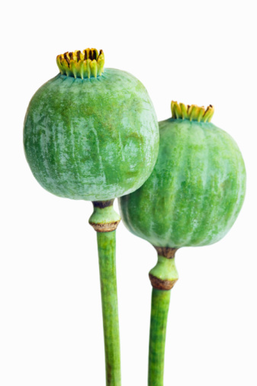
М = Р

Slide 7
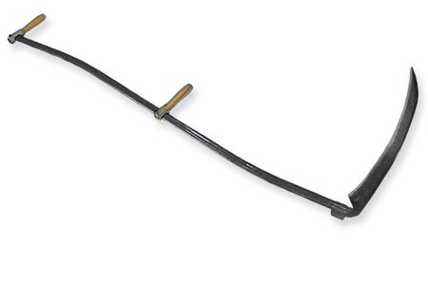
р

Slide 8
ак 3 са

Slide 9

И І

Slide 10


Slide 11




Slide 12
в.н.к к.с.
п.рс.к сл.в.

Slide 13
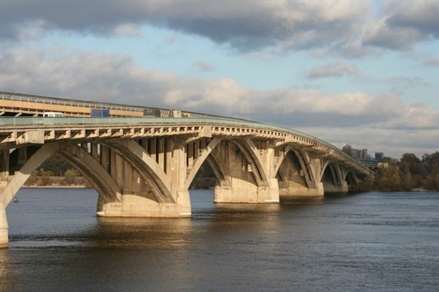
о

Slide 14

М о л

